Slide 1


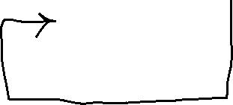


















Slide 2





Slide 3
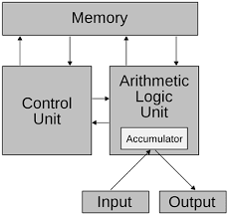
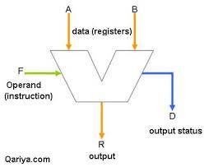
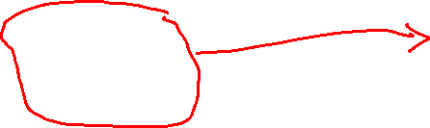
Karakteristik dari ALU adalah sebagai berikut:
1. Melakukan kalkulasi: tambah, kurang, bagi, kali.
2. Melakukan operasi logika
3. Terletak pada CPU (microprocessor)
4. Melakukan kalkulasi terhadap bilangan integer (bulat) dan floating point (pecahan)
Khusus pada floating point, ALU terpisah dengan microprocessor (CPU) dengan nama FPU (Floating Point Unit) namun pada saat ini sudah terintegrasi dengan CPU
Proses penjumlahan seperti 5+2 memiliki dua komponen utama, yaitu operan dan operator. Operator pada persamaan tersebut adalah ‘+’ dan yang bertindak sebagai operand adalah ‘5’ dan ‘2’. Hal ini penting saya upas karena akan digunakan untuk pembahasan selanjutnya.

Slide 4









Slide 5

























Slide 6


























Slide 7





















Slide 8










Slide 9





















Slide 10















Slide 11




